Slide 1
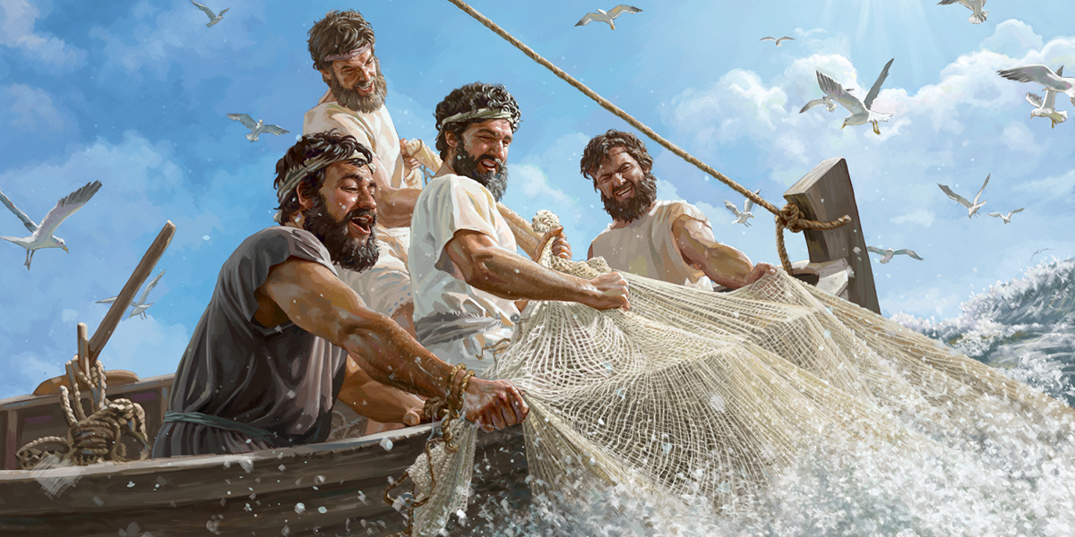
LAS BARCAS
DE GALILEA

Slide 2


Slide 3
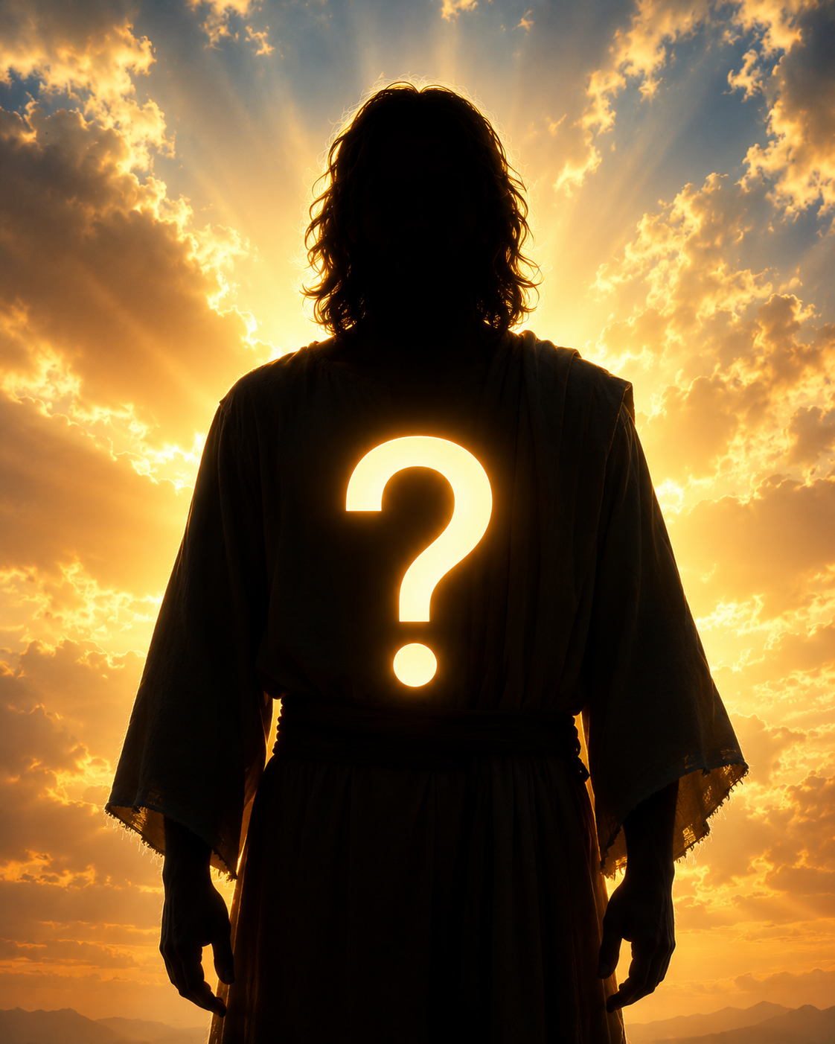
¿Quién es el “ángel” de cada una de las 7 iglesias?
?

Slide 4
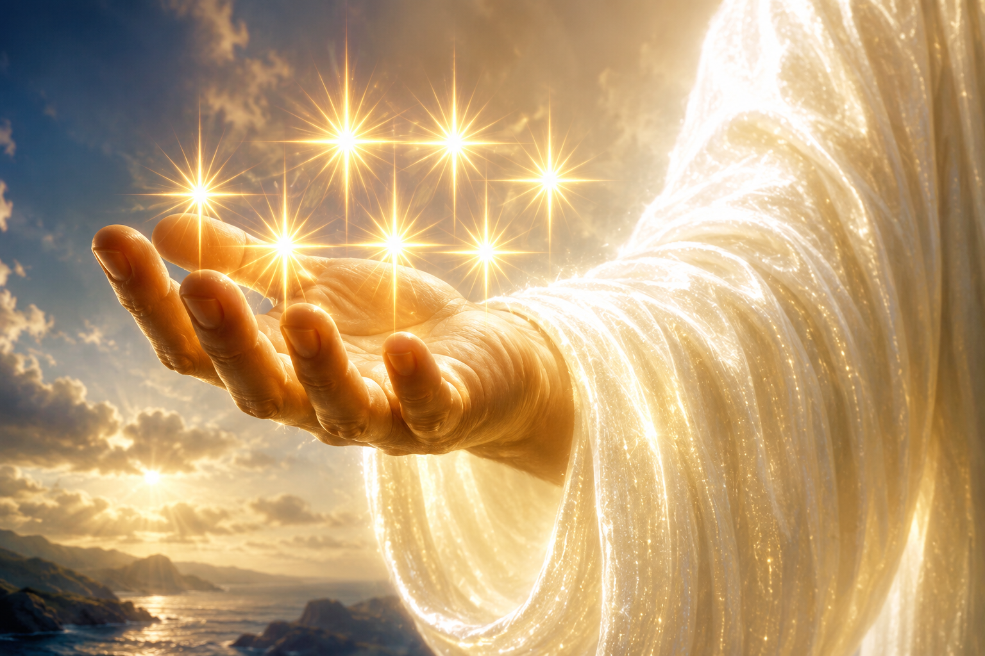
“El misterio de las 7 estrellas que has visto en mi diestra… son los ángeles de las 7 iglesias” (Ap.1:20)
Esta es la revelación que el mismo Señor le da a Juan, y a partir del cap.2 y hasta el cap.3 leemos siempre, para cada mensaje a las iglesias: “Escribe al ángel de la iglesia en…”.
La pregunta que procede es: ¿Quién es “el ángel” de cada iglesia?
Hay tres principales proposiciones:
Que son ángeles del cielo, asignados al cuidado de las iglesias.
Que son los líderes al frente de las iglesias, los pastores de cada una de las 7 iglesias.
Que se refiere al espíritu, al carácter que identifica a cada iglesia.
Atenderemos a los argumentos y objeciones que se presentan para cada interpretación.

Slide 5
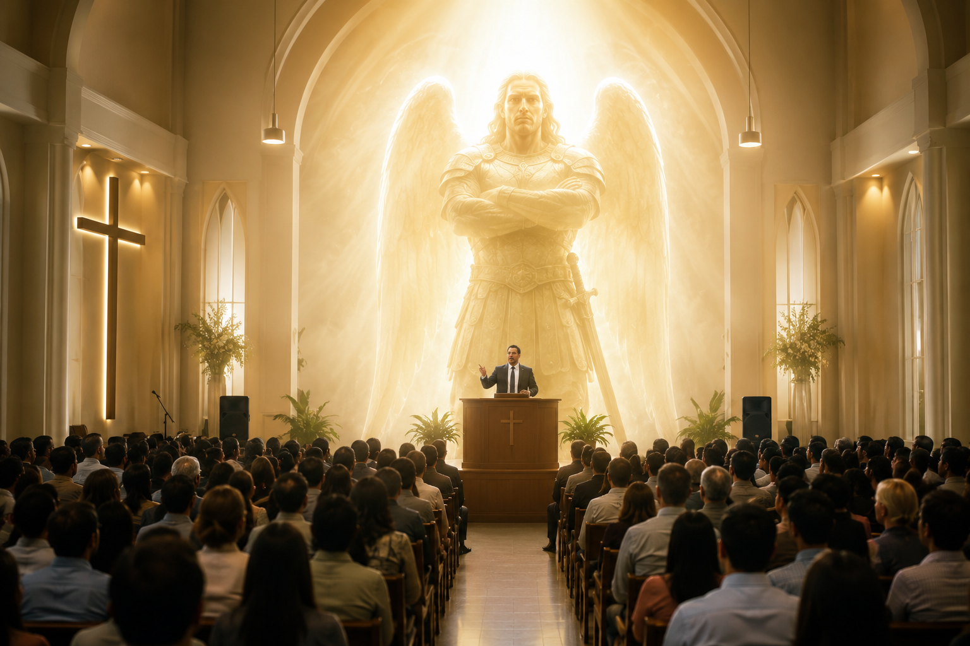
Proposición: Que ese “ángel” es un ser espiritual, un ángel del cielo que el Señor asigna al cuidado de cada iglesia.
Argumentos a favor:
1. En Apocalipsis, de las 60 y más veces que aparece la palabra griega ἄγγελος (ánguelos), casi siempre se refiere a un ángel celestial.
2. La Biblia enseña que los ángeles son enviados de Dios para servir a los herederos de la salvación. (Heb.1:14)
3. Hay testimonios bíblicos de ángeles vinculados con pueblo o naciones (Dan.10:13, 20-21, 12:1); no es extraño que también estén relacionados con iglesias locales.
Objeciones:
1. No tiene sentido que el Señor pida a un humano (Juan) que envíe mensaje a un ángel que no puede ver.
2. El mensaje es para darlo a conocer a las iglesias. ¿Acaso se lee que las iglesias ven u oyen a los ángeles dando el mensaje?
3. Los ángeles de Dios son puros y santos, pero aquí se les denuncia pecados propios de humanos.

Slide 6
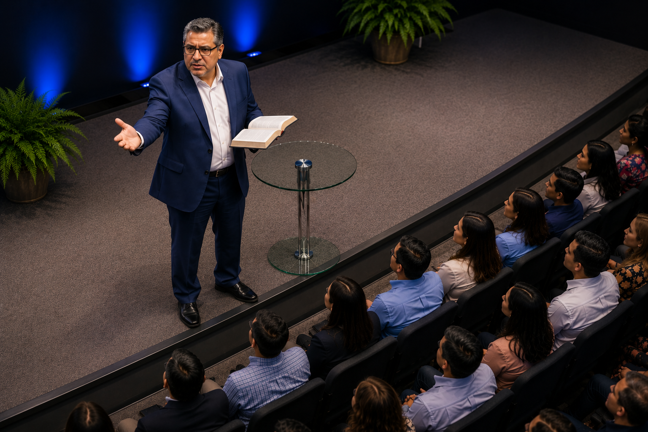
Proposición: Que ese “ángel” es el pastor al frente de la iglesia.
Argumentos:
1. “Ánguelos” (ἄγγελος) también se emplea en la Biblia para referirse a un ministro o a un humano que es llamado mensajero (Mt.11:10; Lc.7:24; Stg.2:25).
2. En Heb.13:17 leemos que el pastor o líder de una iglesia es quien vela por las almas de los creyentes puestos a su cuidado, y de ello debe rendir cuentas al Señor. Parte primordial de su ministerio es la entrega del mensaje de Dios a la iglesia, es decir, ser mensajero (ἄγγελος).
3. Los mensajes a las 7 iglesias contienen exhortaciones dirigidas a quien puede arrepentirse, corregirse, enseñar y conducir a la iglesia, algo que corresponde naturalmente a un líder humano.
4. En la práctica, alguien debía recibir físicamente el rollo de Apocalipsis y leerlo a la congregación; el pastor o dirigente de la iglesia sería el destinatario lógico.
Objeción:
La principal que se plantea es que sólo dice “ángel”, y no se declara que se está refiriendo a un ser humano.

Slide 7
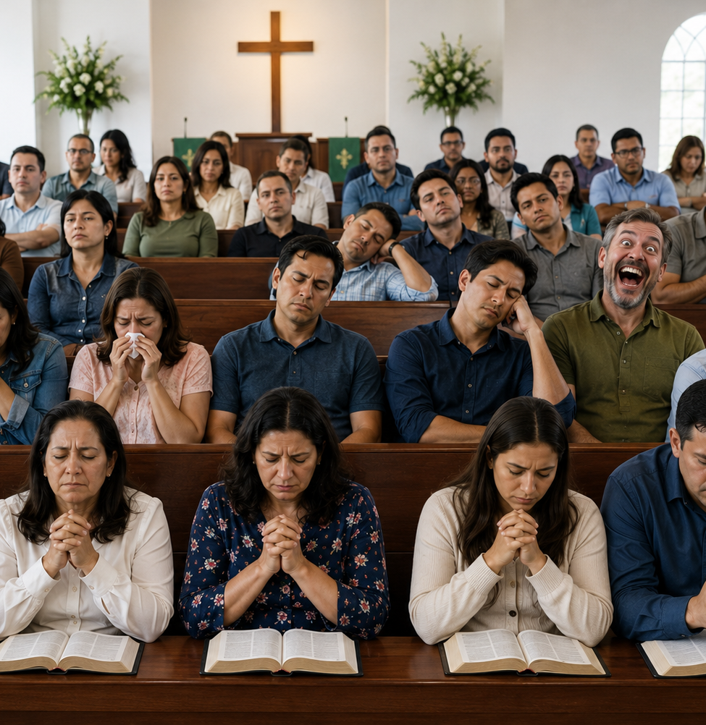
Proposición: Que “ángel” se refiere al espíritu, al carácter, a la vida espiritual que identifica a cada iglesia.
Argumentos a favor:
1. En Apocalipsis abundan los símbolos, y este bien puede ser uno de ellos.
2. Cristo se dirige al “ángel” como una manera de abarcar a la iglesia en su conjunto.
3. Esto explica por qué los pecados del “ángel” coinciden con los de la iglesia.
Objeción:
La gran dificultad es que se le atribuye a ánguelos un significado que no aparece en la Biblia.

Slide 8
A la pregunta:
¿Quién es el “ángel” de cada una de las 7 iglesias?
?

Slide 9

Nuestra certeza es que se refiere al pastor o líder principal de la iglesia.
Es claro en la Palabra de Dios que es a quien corresponde velar por la iglesia, estando listo para rendir cuentas al Señor, cuando llegue la hora.
Pablo, en su oficio pastoral que también tenía, declaró que su fin era “presentar perfecto en Cristo Jesús a cada hombre” (Colosenses 1:28).
Es correcto entender que el mensaje lo recibe el pastor de cada una de las 7 iglesias, pero incluye a la misma iglesia.
?

Slide 10
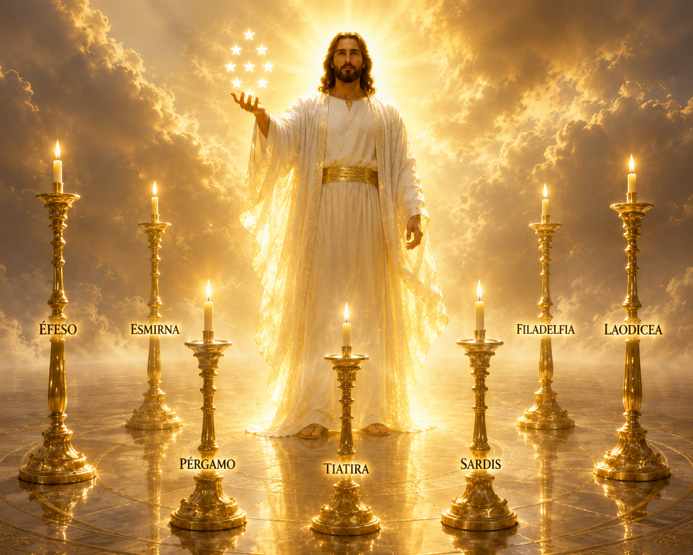
El mensaje a la iglesia en Éfeso. (Ap.2:1-7)
El destinatario. “El ángel de la iglesia en Éfeso” (v.1). Por extensión, como ya se dijo, la iglesia misma en Éfeso.
El Remitente (v.1). “El que tiene las 7 estrellas en Su diestra”. En 1:20 el Señor mismo ha revelado a Juan que la visión de esas 7 estrellas representan a “los ángeles de las 7 iglesias”. Que los tenga en Su diestra les imprime seguridad, confianza, y también expresa la autoridad de Jesucristo, el “Príncipe de los pastores” (1 Pe.5:4). “El que anda en medio de los 7 candeleros de oro”, que son las 7 iglesias (1:20) habla de Su presencia, Su señorío, Su cuidado y Su propósito. EL Señor habita en medio de Su iglesia.
La evaluación de la iglesia (vs.2-4). El pastor y la iglesia en Éfeso son ejemplo de dedicación a la obra y de perseverancia (“paciencia”); tienen celo por la sana doctrina (“los malos”), por el contexto, son falsos maestros, que han sido probados y hallados mentirosos. Es un rasgo virtuoso digno de imitar.

Slide 11

“Pero tengo contra ti que has dejado tu primer amor” (v.4).
Este es el gran reparo que el Señor le hace a la iglesia en Éfeso: Haber dejado su primer amor.
Se deja el primer amor cuando el Señor deja de ser la prioridad, y el creyente se distrae en otras cosas, dejando de buscar al Señor y Su rostro. Para el creyente, el Señor debe ser siempre el primero, no los quehaceres. Un pastor, un líder de la iglesia que deja de buscar al Señor disminuirá en la calidad de su ministerio, descuidando el rebaño de Dios.
La advertencia. “,,,arrepiéntete,… pues si no…” (v.5). Jesús no es pronto en la ira, sino en la misericordia; por eso llama al arrepentimiento y espera a que Su iglesia proceda. Le advierte que si no lo hace, habrá consecuencias. La advertencia es fuerte, porque no se trata de una simpleza: Si el ángel de la iglesia no obedece, el Señor mismo vendrá, “y quitaré tu candelero de su lugar”. Comentaristas coinciden en que esto significa que aquella iglesia podría perder su aprobación del Señor, su testimonio en la comunidad y, por ende, su influencia espiritual, estando destinada a desaparecer.
Un atenuante beneficioso (v.6). El Señor muestra Su aprobación en que la iglesia en Éfeso aborrece las obras de los nicolaítas, “las cuales Yo también aborrezco”. De esto se hablará más al llegar al mensaje a la iglesia en Pérgamo.

Slide 12
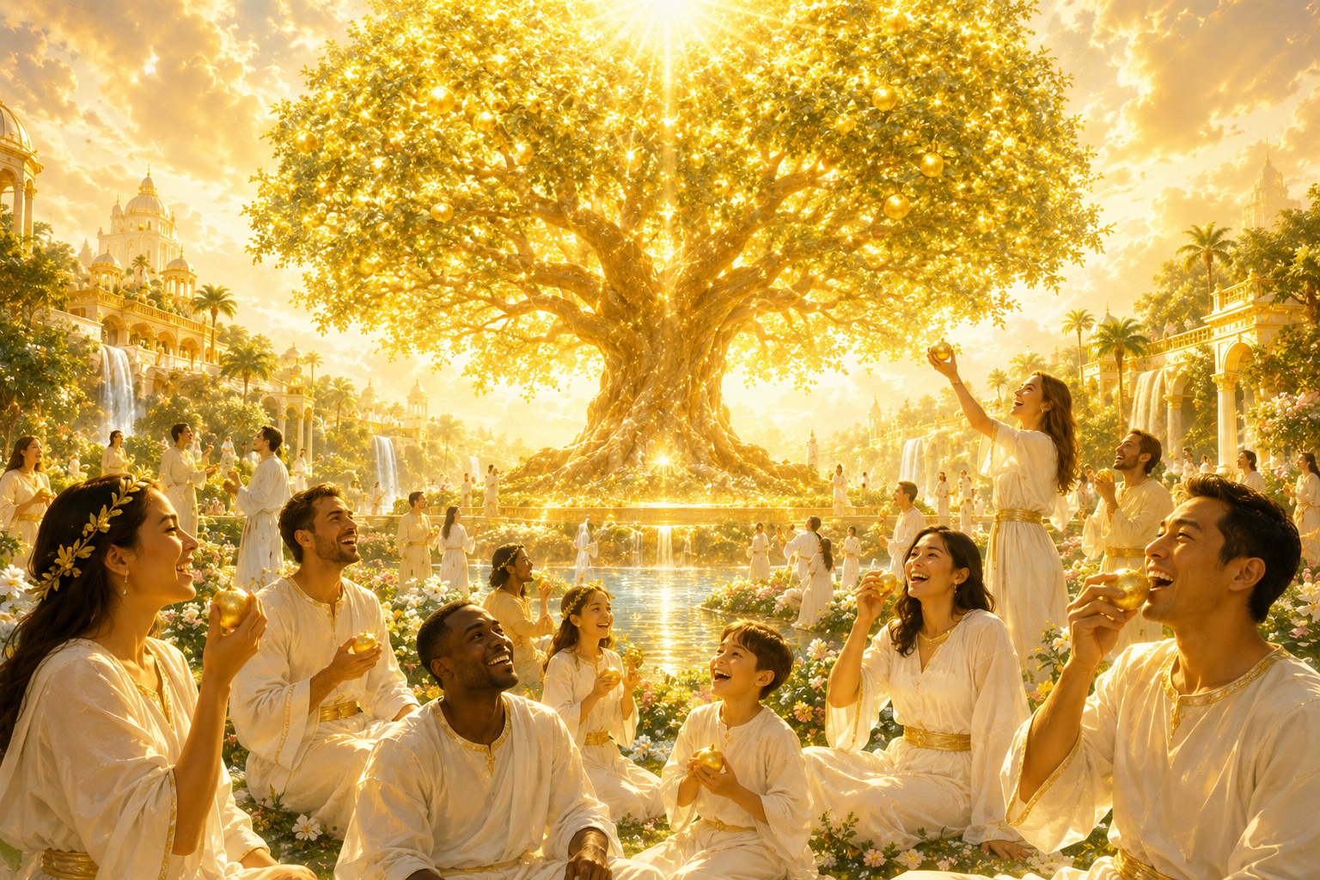
“El que tiene oído, oiga lo que el Espíritu dice a las iglesias” (v.7)
Esta frase es dicha a las 7 iglesias. Cada una es llamada a atender a la voz que debe escuchar; no a los pareceres de los hombres, sino al Espíritu Santo que todo lo discierne. “El que tiene oído” significa que nadie está excluido de atender a lo que determina el Espíritu Santo para la vida y la marcha de la iglesia de Cristo.
“Al que venciere…” Son palabras también dichas a todas las iglesias. Cada vez les acompaña una promesa en particular. Aquí, a la iglesia en Éfeso, la promesa del Señor Jesucristo es: “le daré a comer del árbol de la vida, el cual está en medio del paraíso de Dios.”. Esto no es dicho a creyentes excepcionales; aquí debe entenderse que el que vence es el que no deja su primer amor, sino que permanece haciendo del Señor su prioridad. El disfrute de comer del árbol de la vida que está en medio del paraíso de Dios es una invitación a vivir la plenitud en Su presencia por la eternidad, lo que debe empezar con volver en verdad al Señor.
Así, una iglesia cuya calidad de su amor a Dios se había enfriado, es invitada a mirar hacia la riqueza de la comunión maravillosa con su Señor.

Slide 13

¿Dónde está tu primer amor?
Entendamos bien esto: Saber qué respuesta dar no necesariamente equivale a la verdad de nuestra condición.
Tampoco tiene que ver con que la mayor parte del día estamos orando, o con la Palabra de Dios, o sirviendo al Señor. El estudio, el trabajo, las ocupaciones que nos corresponden, todo esto debe estar puesto en las manos de Dios.
Si Dios es nuestra prioridad, todo lo que somos y hacemos y lo que tenemos lo ponemos a Sus pies. No como una teoría, sino que lo hacemos en verdad. Y somos buscadores de Su rostro porque Le amamos y Le servimos, y no nos permitimos que nada ni nadie ocupe Su lugar.
Es buen momento para renovar nuestra entrega, o para iniciarla en serio. Porque si no nos entregamos a Él de corazón, otro puede distraernos y desviar nuestro ser de que Él en verdad sea nuestro primer amor.
No demores en hacerlo.

